Slide 1
模拟与数字电路
Analog and Digital Circuits
13_时序逻辑电路(1)

Slide 2
内容提纲
时序电路的分类
时序电路的描述方式
同步时序电路的分析方法
模拟与数字电路 — 时序逻辑电路(1)
Notes:
教学基本要求
1、熟练掌握时序逻辑电路的描述方式及其相互转换。
2、熟练掌握时序逻辑电路的分析方法
3、熟练掌握时序逻辑电路的设计方法
4、熟练掌握典型时序逻辑电路寄存器、移位寄存器、计数器的逻辑功能及其应用
5、理解时序可编程逻辑器件的原理及其应用
6、学会用Verilog HDL设计时序逻辑电路的方法

Slide 3
时序电路的分类
根据记忆电路状态更新的特点，时序电路分为同步时序电路和异步时序电路
同步时序电路：所有记忆电路由统一的时钟信号控制，它们的状态在同一时刻更新
异步时序电路：没有统一的时钟信号或没有时钟信号，记忆电路的状态更新不是同时发生的
输入
组合
电路
输出
记忆电路
状态
时钟
模拟与数字电路 — 时序逻辑电路(1)
Notes:
根据触发器状态变化的特点，将时序逻辑电路分为同步时序逻辑电路和异步时序逻辑电路。
同步时序逻辑电路中所有触发器的时钟端由同一时钟脉冲直接驱动，各触发器同时进行翻转。
异步时序逻辑电路中的时钟脉冲只直接驱动一部分触发器，其他则靠输入信号或时序逻辑电路内部产生的信号去驱动，所以各触发器的翻转不是同时进行的。
同步：存储电路里所有触发器有一个统一的时钟源，它们的状态在同一时刻更新。
异步：没有统一的时钟脉冲或没有时钟脉冲，电路的状态更新不是同时发生的。

Slide 4
米里型和摩尔型时序电路
米利 (Mealy)型：输出是输入和状态的函数
穆尔 (Moore)型：输出仅是状态的函数
组合电路
（输出）
输出
输入
组合电路
（次态）
记忆电路
状态
模拟与数字电路 — 时序逻辑电路(1)
Notes:
米里型
摩尔型

Slide 5
时序电路的描述方式
逻辑方程、状态转换表（状态表） 、状态转换图（状态图）、时序波形图（时序图）、HDL描述
  不同描述方式是等价的，可以相互转换
逻辑方程
输入 X
组合
电路
输出 Y
记忆电路
状态 Q
Z
激励方程：Z＝f₁ ( X, Q )
状态方程：Q^{n+1}＝ f₂ ( Z, Q^{n} )
输出方程：Y＝ f₃ ( X, Q ) ---- Mealy型
Y＝ f₄ ( Q ) ---- Moore型
模拟与数字电路 — 时序逻辑电路(1)
Notes:
如果将输入信号、各触发器的现态、次态与输出信号的关系用表格形式表示，即称为状态转换表。
为了更直观地分析时序逻辑电路的功能，将输入信号和各触发器的现态、次态，与输出信号的关系用图的形式表示，即为状态转换图。
由给定的输入信号和时钟信号，根据状态表或状态图，以及触发器的触发特性，得到输出信号、触发器状态随时间变化的波形图称为时序波形图。

Slide 6
逻辑方程和状态表
激励方程：Z＝ f₁( X, Q )
状态方程：Q^{n+1}＝ f₂ ( Z, Q^{n} )
输出方程：Y＝ f₃ ( X, Q ) ---- Mealy型
Y＝ f₄ ( Q ) ---- Moore型
状态表(Mealy型)
状态表(Moore型)
Q^{n+1}/ Y
Q^{n+1}
Q^{n}
Q^{n}
Y
X=i
X=j
X=i
X=j
…
…/…
…/…
…
…
…
…
模拟与数字电路 — 时序逻辑电路(1)
Notes:
输出方程：表达输出信号与输入信号、状态变量的关系式
激励方程：表达激励信号与输入信号、状态变量的关系式
状态方程：表达存储电路从现态到次态的转换关系式

Slide 7
状态图和时序图
X/Y
X
Q
Q/Y
状态图(米利型)
状态图(穆尔型)
CP
X
Q
Y
时序图
模拟与数字电路 — 时序逻辑电路(1)
Notes:
状态图中每个圆圈表示一个状态，带箭头的弧线表示状态转移方向、转移线旁标注出转移的外输入条件和当前的外输出情况。
时序图-反映时序电路的输出和内部状态随时钟和输入信号变化的工作波形。

Slide 8
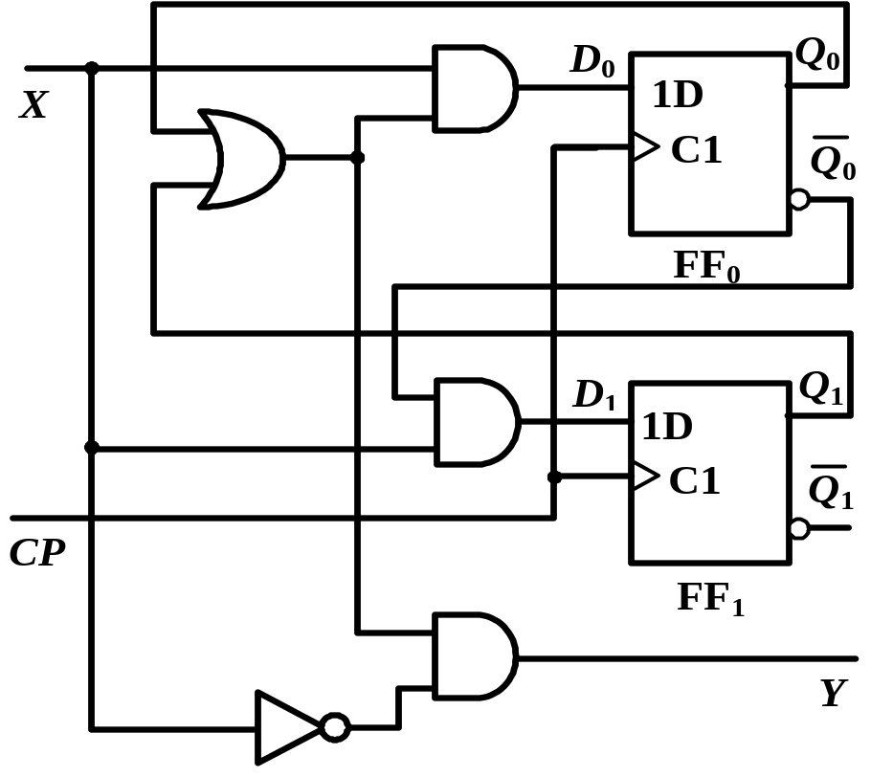
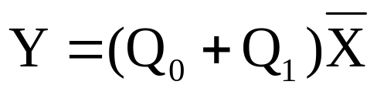
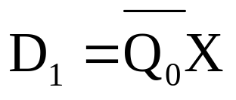
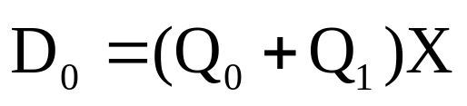
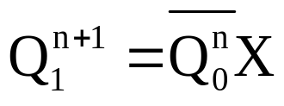
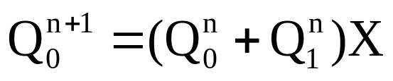
示例1─时序电路描述方式
逻辑方程
输出方程
激励方程
状态方程
Mealy型
时序电路
，
模拟与数字电路 — 时序逻辑电路(1)

Slide 9
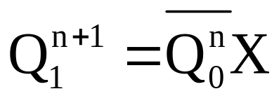
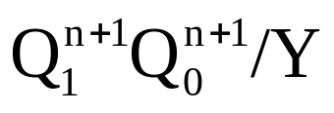
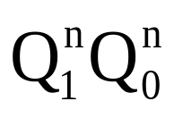
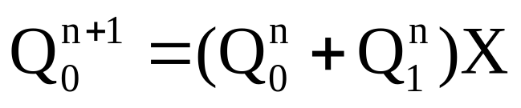
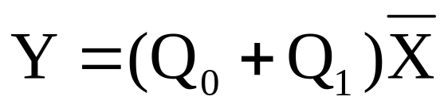
示例1─时序电路描述方式(续1)
状态表
X=0
X=1
0 0
0
0
0
0
0
0
0
0
/
/
/
/
0
1
1
1
1
0
1
0
0
1
1
1
/
/
/
/
0
0
0
0
0 1
1 0
1 1
模拟与数字电路 — 时序逻辑电路(1)

Slide 10
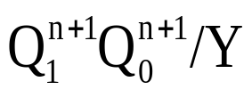
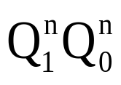
示例1─时序电路描述方式(续2)
状态图
状态表
0/0
1/0
0/1
X=0
X=1
00
00
01
01
0 0
0 0 / 0
1 0 / 0
0 1
0 0 / 1
0 1 / 0
0/1
1 0
0 0 / 1
1 1 / 0
1/0
0/1
1/0
1 1
0 0 / 1
0 1 / 0
1/0
10
X/Y
10
11
11
Q₁Q₀
模拟与数字电路 — 时序逻辑电路(1)

Slide 11
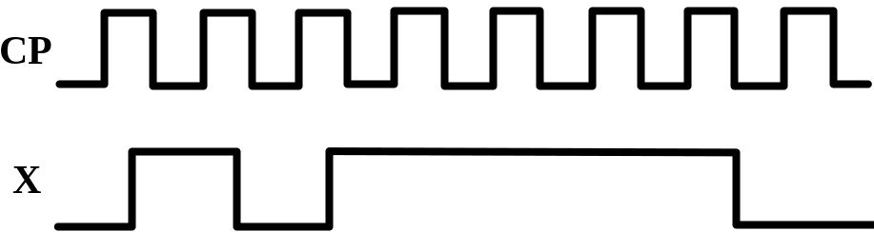
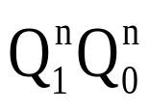
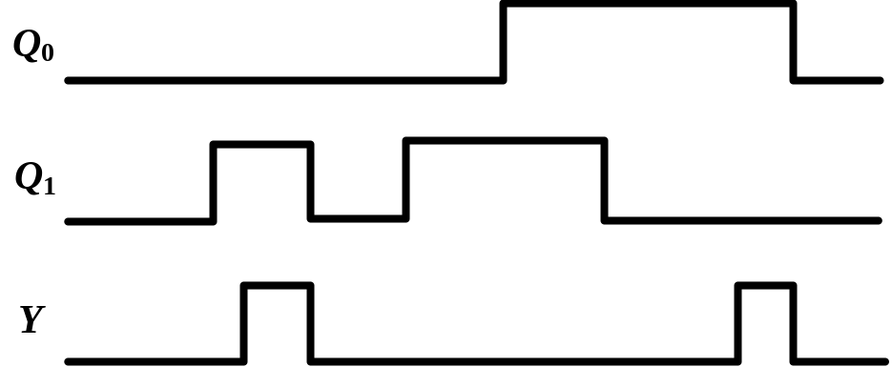
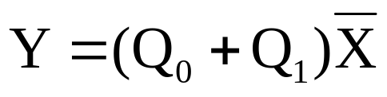
示例1─时序电路描述方式(续3)
时序图
状态表
CP
X=0
X=1
X
0 0
0 0 / 0
1 0 / 0
Q0
0 1
0 0 / 1
0 1 / 0
1 0
0 0 / 1
1 1 / 0
Q1
1 1
0 0 / 1
0 1 / 0
Y
模拟与数字电路 — 时序逻辑电路(1)

Slide 12
同步时序电路的分析
已知逻辑电路图，确定其逻辑功能
一般分析步骤
  根据逻辑图，写出逻辑方程
    输出方程
    激励方程：每个触发器的输入驱动方程
    状态方程：将激励方程代入触发器特性方程得到
  列出状态表、画出状态图或时序图
  确定电路的逻辑功能
模拟与数字电路 — 时序逻辑电路(1)
Notes:
已知逻辑电路图，分析在时钟信号(和输入信号)作用下，其状态和输出信号变化的规律，进而确定其逻辑功能
分析：找出给定时序电路的逻辑功能，即找出在输入和CLK作用下，电路的次态和输出。
一般步骤：
①从给定电路写出存储电路中每个触发器的驱动方程
（输入的逻辑式），得到整个电路的驱动方程。
②将驱动方程代入触发器的特性方程，得到状态方程。
③从给定电路写出输出方程。

Slide 13
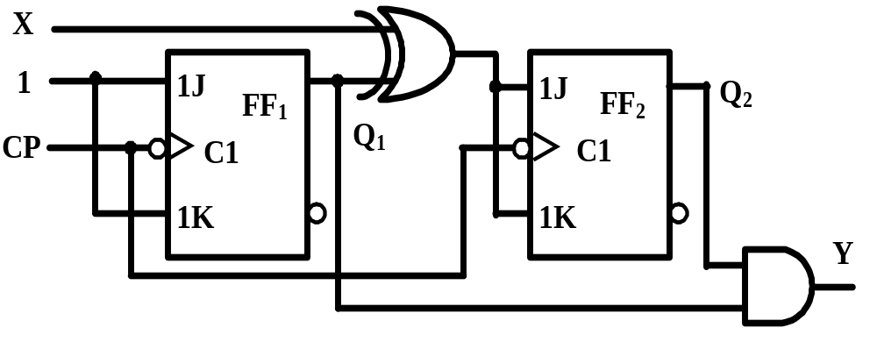
示例2─分析时序电路
写出逻辑方程
Moore型时序电路
输出方程
Y = Q₂ Q₁
激励方程
J₁=K₁=1
J₂=K₂=X ⊕ Q₁
[ Q^{n+1} = J Q^{n} + K Q^{n} ]
状态方程
Q₁^{n+1} = Q₁^{n}
Q₂^{n+1} =X ⊕ Q₁^{n} ⊕ Q₂^{n}
模拟与数字电路 — 时序逻辑电路(1)

Slide 14
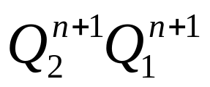
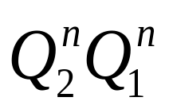

示例2─分析时序电路(续1)
列出状态表
状态表
Y = Q₂ Q₁
X=0
X=1
Q₁^{n+1} = Q₁^{n}
0 0
0 1
1 1
0
Q₂^{n+1} =X ⊕ Q₁^{n} ⊕ Q₂^{n}
0 1
1 0
0 0
0
1 0
1 1
0 1
0
1 1
0 0
1 0
1
模拟与数字电路 — 时序逻辑电路(1)

Slide 15
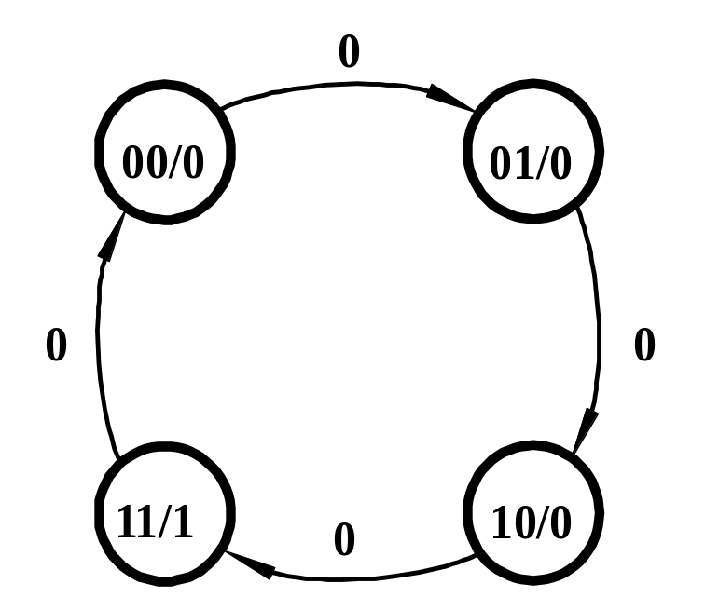
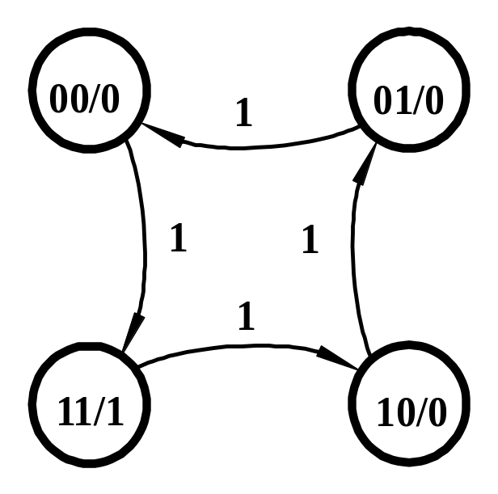
示例2─分析时序电路(续2)
画出状态图
Q2Q1/Y
X
状态表
X=0
X=1
0 0
0 1
1 1
0
0 1
1 0
0 0
0
1 0
1 1
0 1
0
1 1
0 0
1 0
1
状态图
模拟与数字电路 — 时序逻辑电路(1)

Slide 16
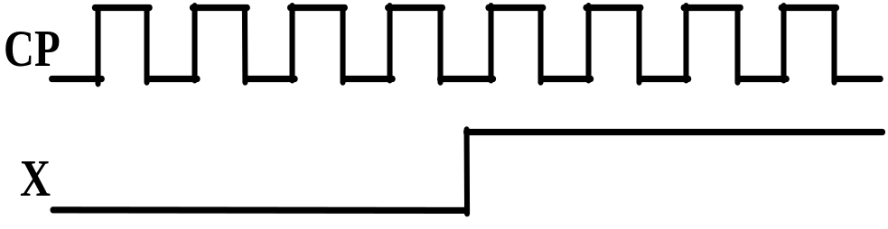
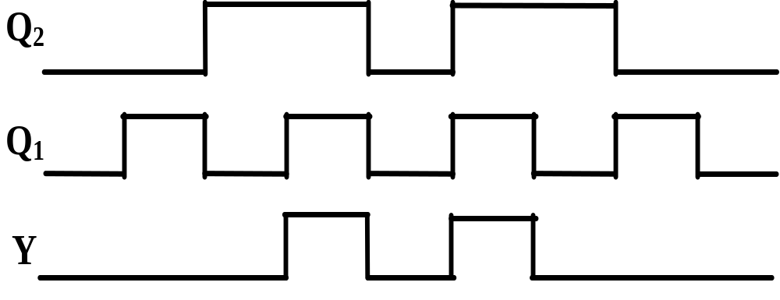
示例2─分析时序电路(续3)
画出时序图
状态表
Q2
0
1
1
0
1
1
0
0
1
1
1
0
0
1
X=0
X=1
0
0
0 0
0 1
1 1
0
Q1
0 1
1 0
0 0
0
1 0
1 1
0 1
0
Y
1 1
0 0
1 0
1
时序图
模拟与数字电路 — 时序逻辑电路(1)

Slide 17
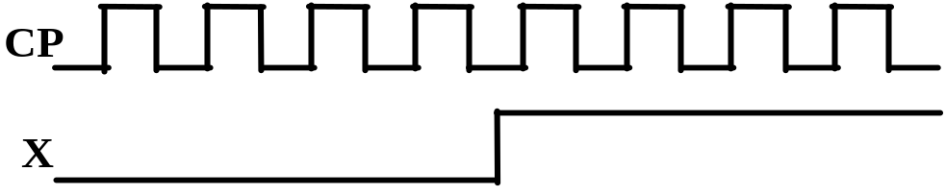
示例2─分析时序电路(续4)
确定电路逻辑功能：可逆计数器
  当X=0时，电路进行加1计数
  当X=1时，电路进行减1计数
  Y可理解为进位或借位
0
0
0
1
1
0
1
1
0
0
1
1
1
0
0
1
模拟与数字电路 — 时序逻辑电路(1)

Slide 18
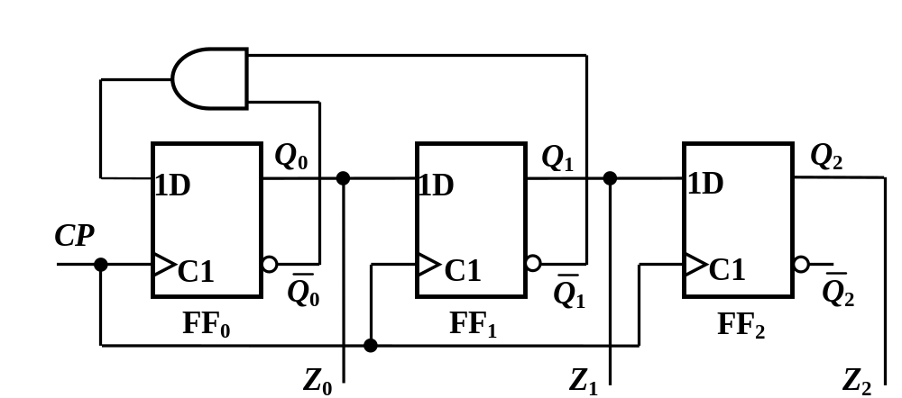
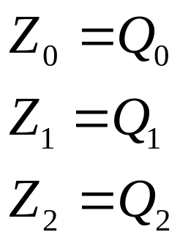
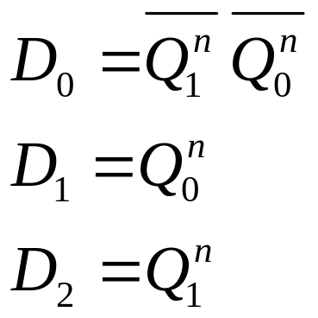
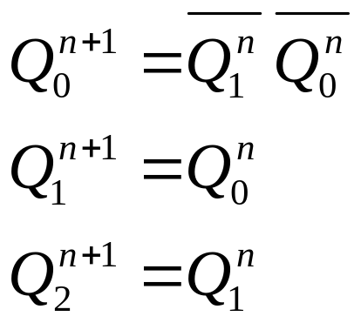
示例3─分析时序电路
写出逻辑方程
[ Q^{n+1} = D ]
输出方程
激励方程
状态方程
模拟与数字电路 — 时序逻辑电路(1)

Slide 19
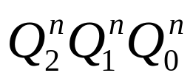
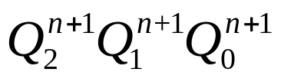
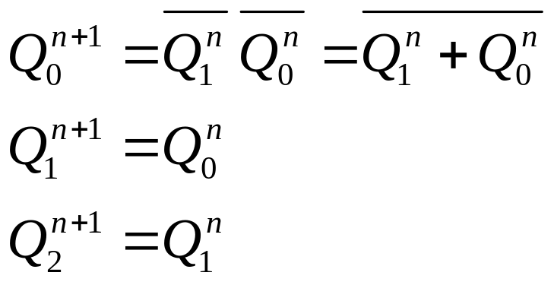
示例3─分析时序电路(续1)
列出状态表
状态表
0 0 0
0
0
1
1
0
0
1
1
0
1
0
1
0
1
0
1
1
0
0
0
1
0
0
0
0 0 1
0 1 0
0 1 1
1 0 0
1 0 1
1 1 0
1 1 1
模拟与数字电路 — 时序逻辑电路(1)

Slide 20
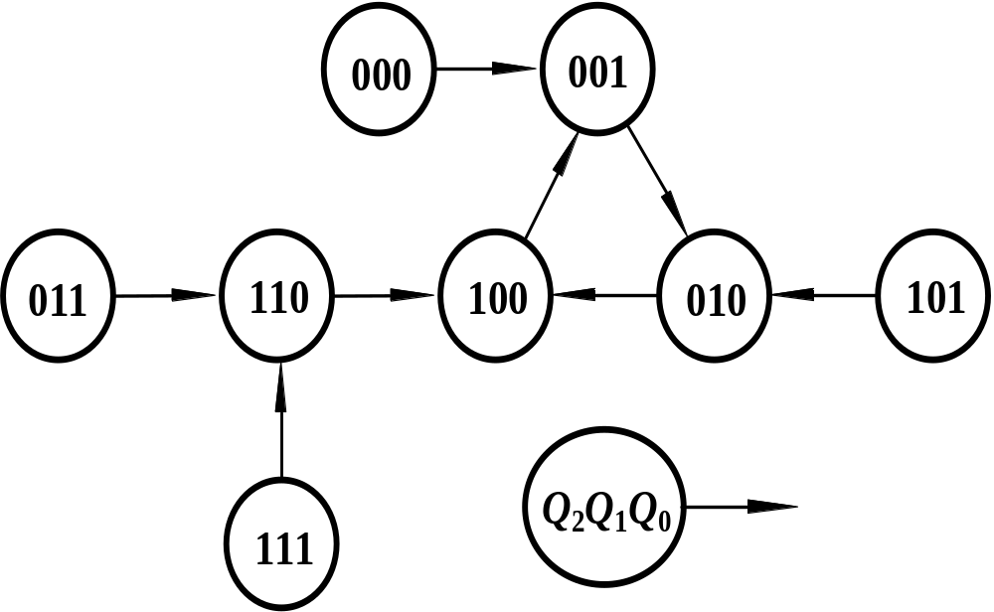

示例3─分析时序电路(续2)
画出状态图
状态表
0 0 0
0 0 1
0 0 1
0 1 0
0 1 0
1 0 0
0 1 1
1 1 0
1 0 0
0 0 1
1 0 1
0 1 0
1 1 0
1 0 0
状态图
1 1 1
1 1 0
模拟与数字电路 — 时序逻辑电路(1)

Slide 21
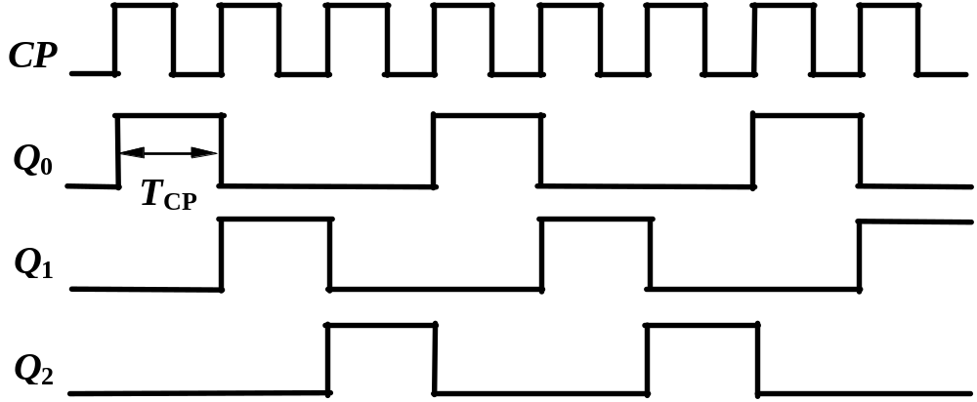
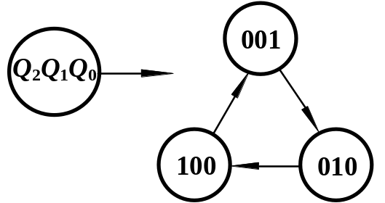
示例3─分析时序电路(续3)
画出时序图
由状态图可见，电路有3个循环的有效状态
从时序图可看出，电路正常工作时，各触发器的Q端轮流出现一个宽度为一个时钟周期(T_{CP})的脉冲信号，循环周期为3T_{CP}
电路的功能为脉冲分配器或节拍脉冲产生器
模拟与数字电路 — 时序逻辑电路(1)

Slide 22
The End
模拟与数字电路 — 时序逻辑电路(1)

